Slide 1
Web programming – Homework 1
Calogero Lentini O46001730
a.a. 2019/2020

Slide 2
CarlTalks
Il social network CarlTalks permette di sfruttare le API REST fornite da Pexels e le API REST che permettono la ricerca dei personaggi di BREAKING BAD, famosa serie tv americana. Sfruttando questi servizi si può creare un post condividendo un’immagine alla quale può associare una didascalia, ai vari post si può mettere il like e all’interno del social network è anche possibile seguire gli altri utenti iscritti.

Slide 3
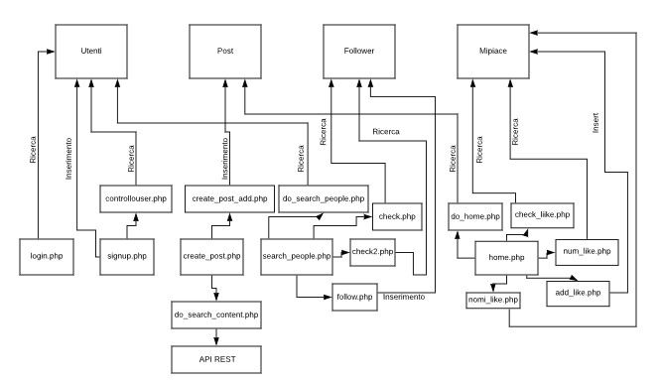
Diagramma interazione componenti

Slide 4
API REST
API REST: «Pexels»
Endpoint:
https://api.pexels.com/v1/search?query=example+query&per_page=15&page=1
Servizi: Ricerca Immagini
Meccanismo di autenticazione: apikey

Slide 5
API REST
API REST: «Breaking Bad»
Endpoint:
https://www.breakingbadapi.com/api/characters
Servizi: Ricerca Immagini dell’omonima serie TV
Meccanismo di autenticazione: Nessun meccanismo di autenticazione

Slide 6
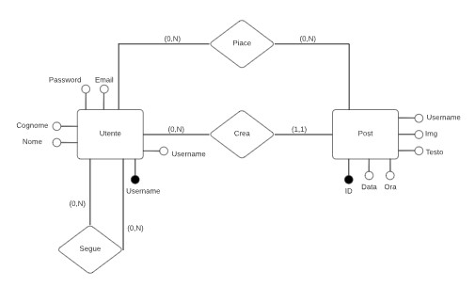
ER Model Database

Slide 7
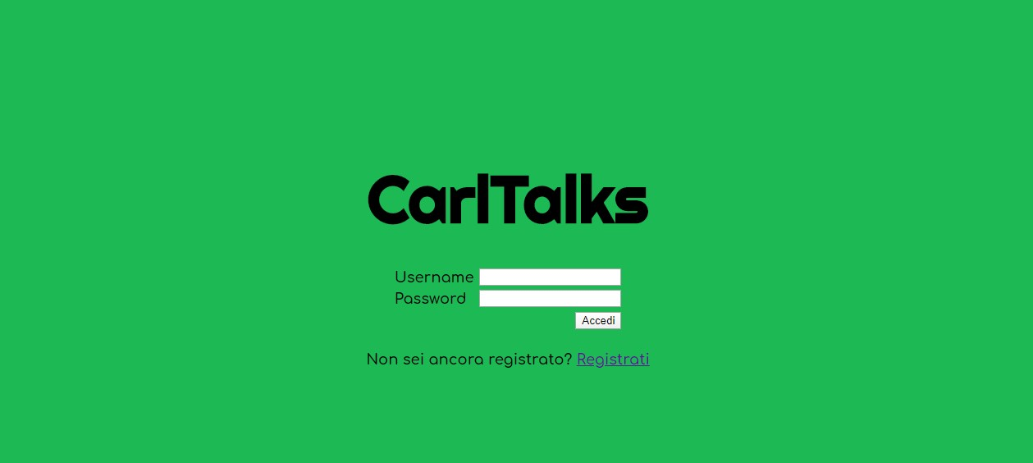
Login

Slide 8
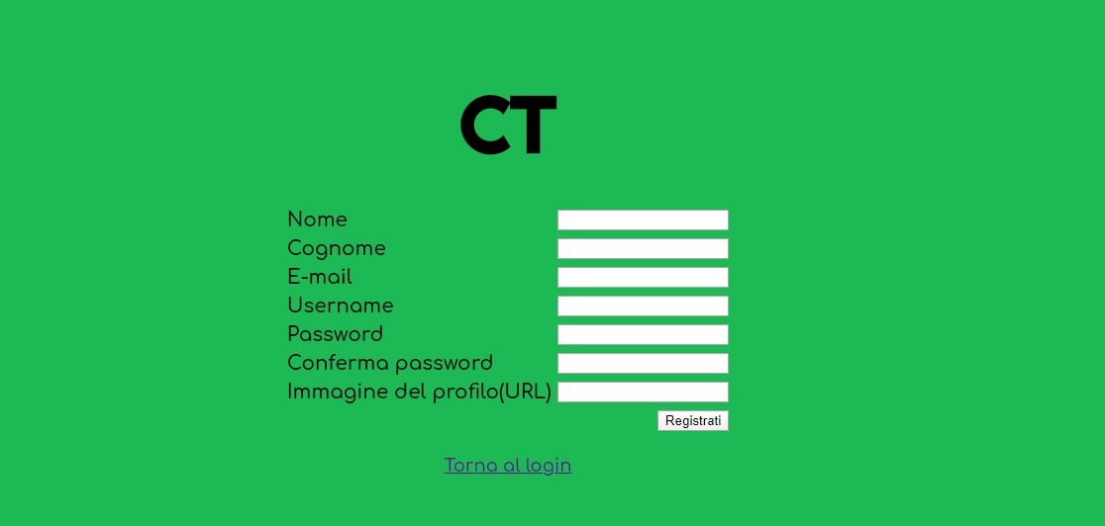
Registrazione

Slide 9
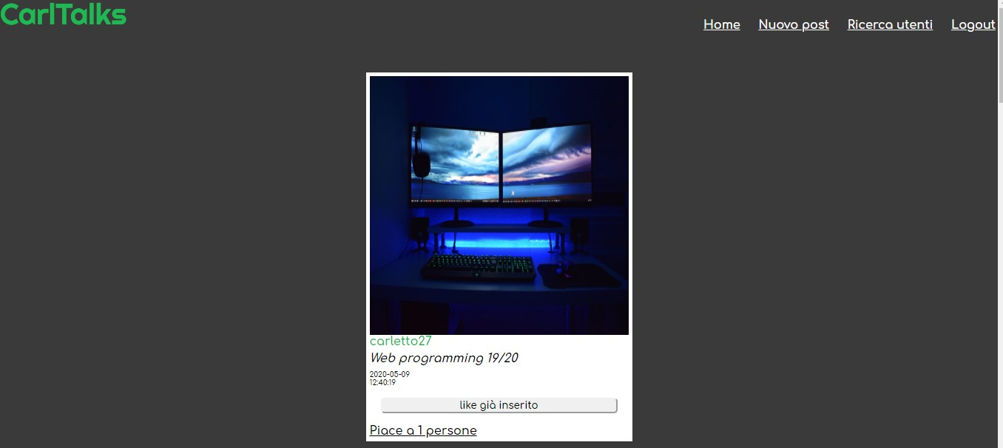
Home

Slide 10
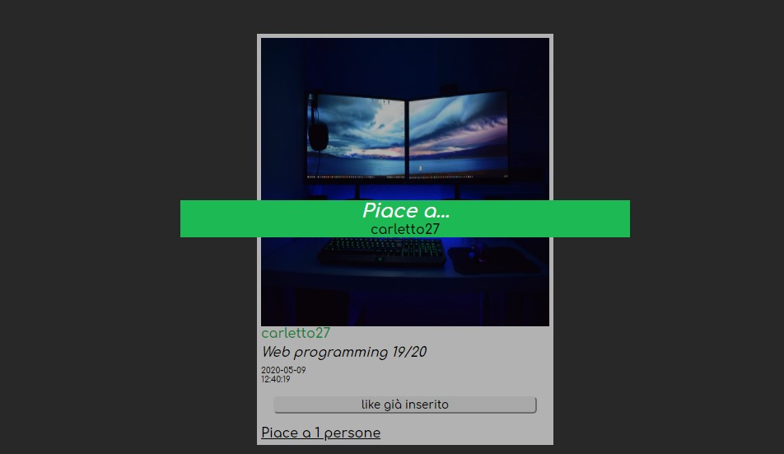
Home

Slide 11
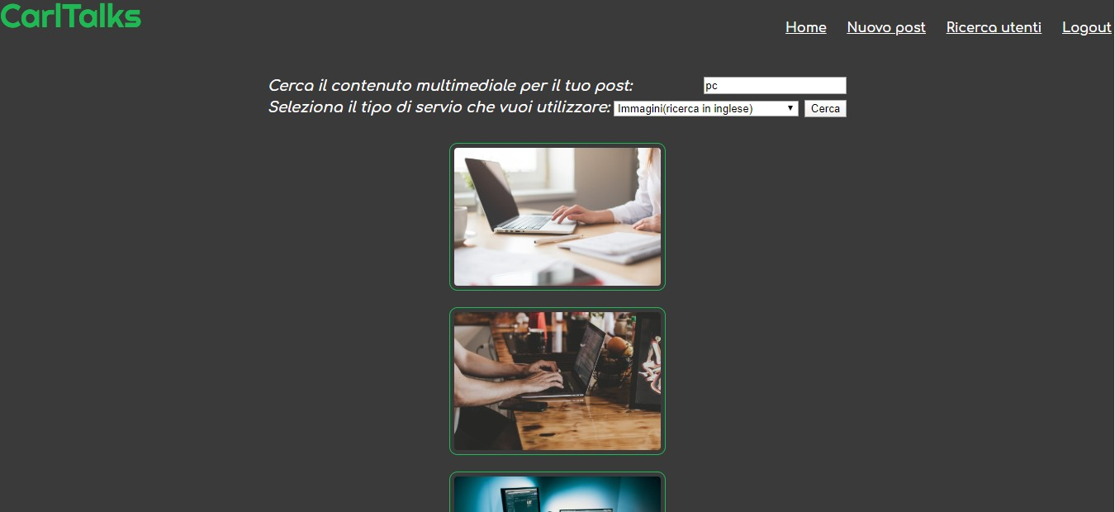
Nuovo post

Slide 12
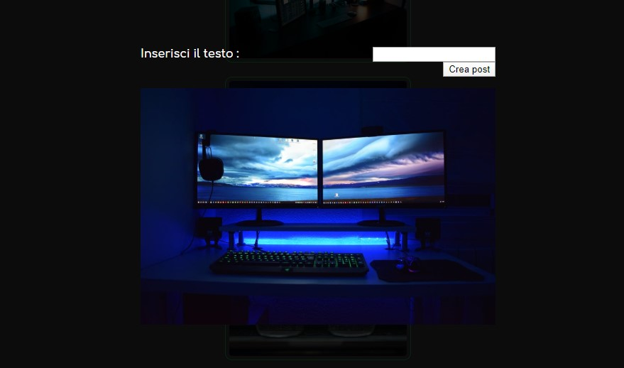
Nuovo post

Slide 13
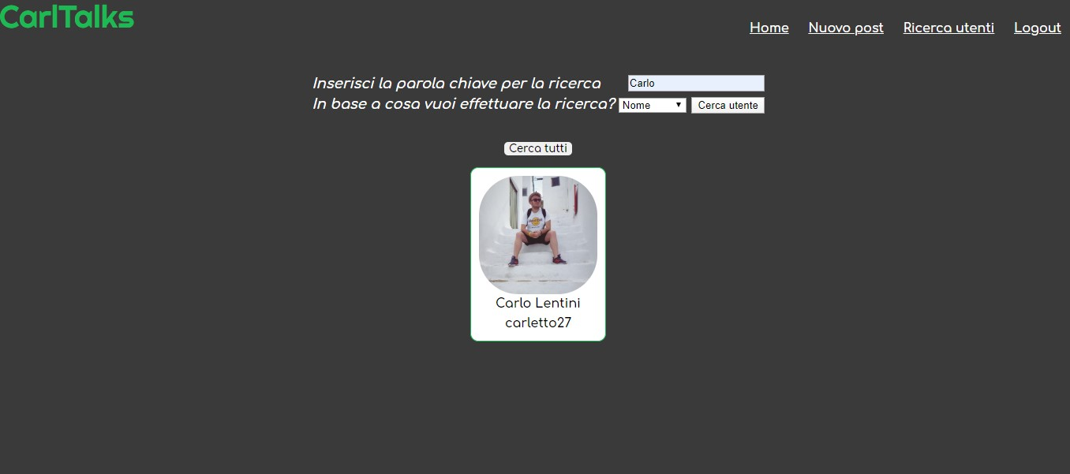
Ricerca utenti

Slide 14
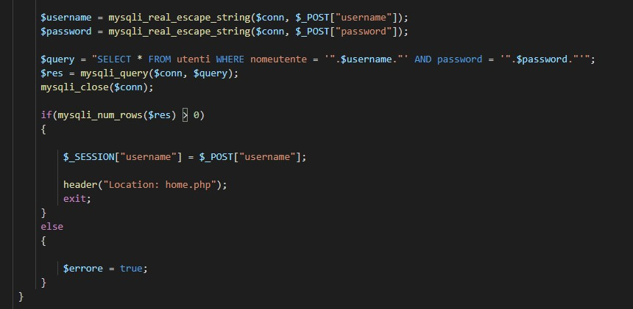
Login

Slide 15
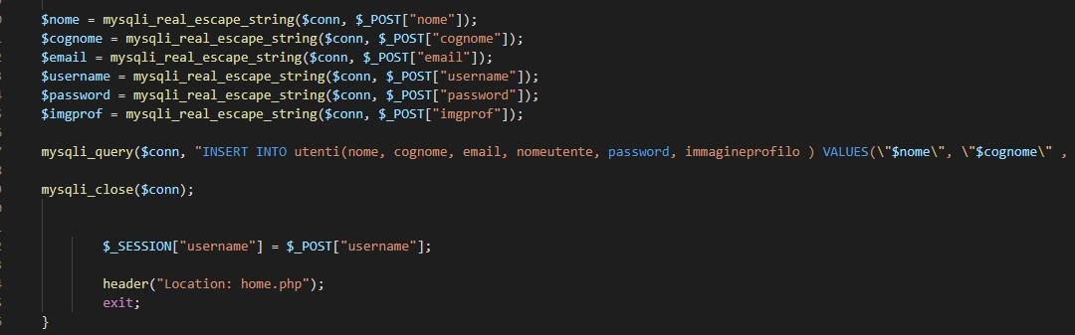
Registrazione

Slide 16
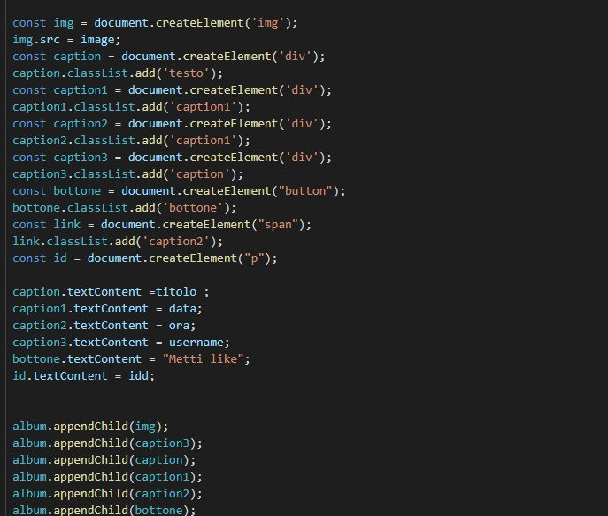
Home

Slide 17
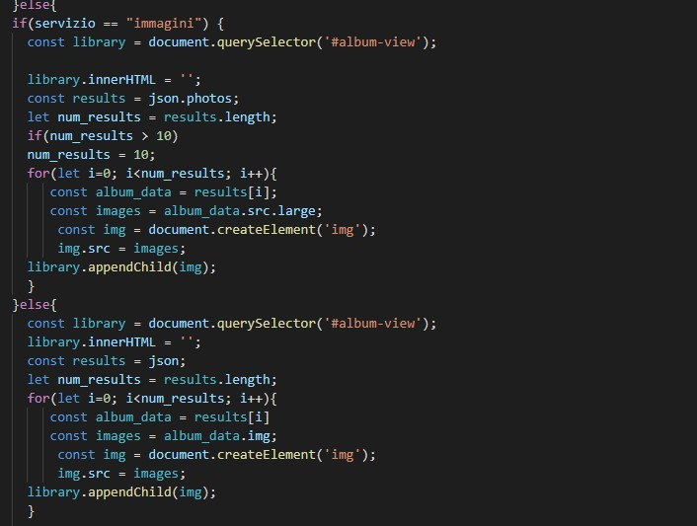
Nuovo post

Slide 18
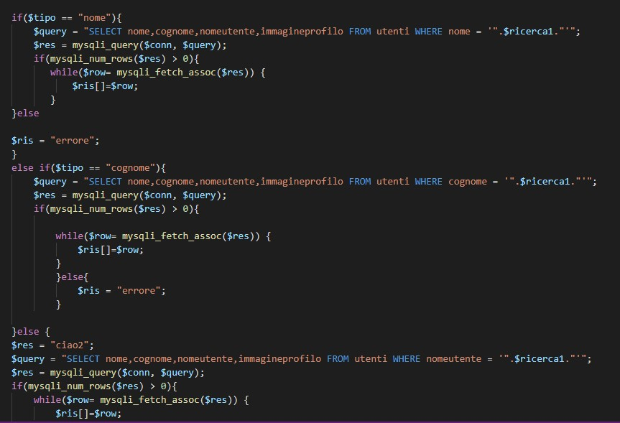
Cerca utenti

